Slide 1
بسمه تعالی topic: gallbladder torsion
ارائه دهنده: نازنین آرام
استاد راهنما: جناب آقای رسولی

Slide 2
پیچ خوردگی کیسه صفرا:
بیماری نادر اما کشنده
منجر به کوله سیستیت حاد و گانگرن صفرا می شود
تشخیص مشکل
پاتوفیزیولوژی و اتیولوژی به دو شکل کامل یا ناقص
اهمیت بالای آشنایی با علائم بالینی

Slide 3
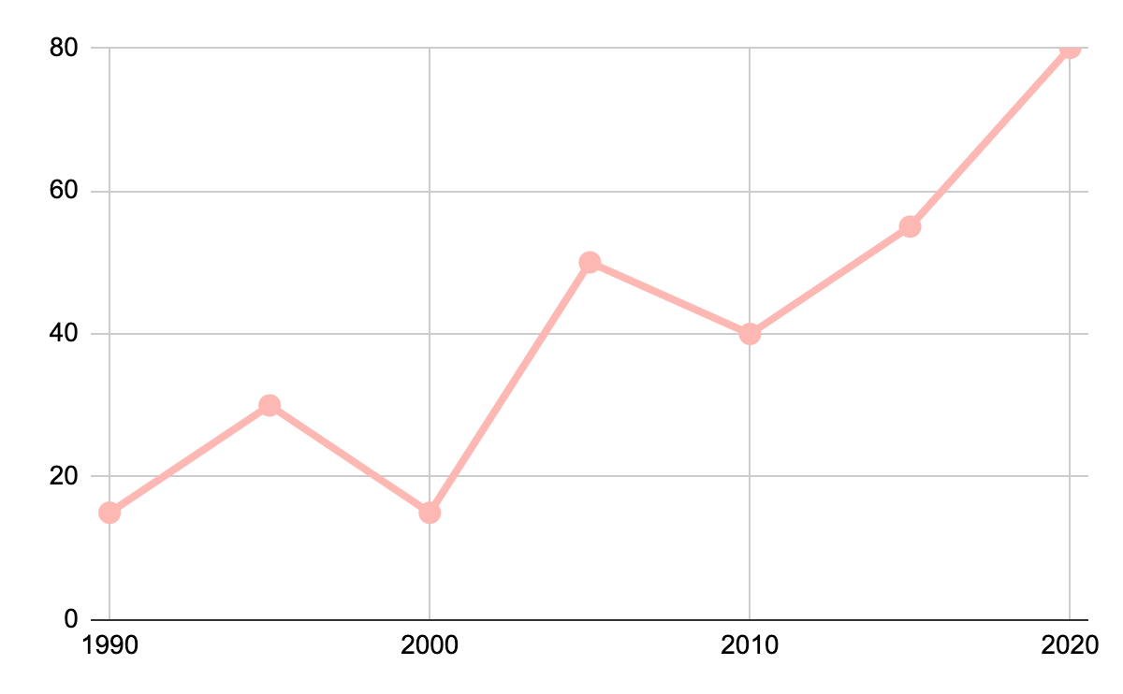
افزایش بروز تورشن کیسه صفرا به علت افزایش جمعیت
مشاهده در رده سنی 2 تا 100 سال
دو گروه اوج بروز
نسبت در کودکان پسر به دختر 4 به1
نسبت در بزرگسالان مرد به زن1 به3

Slide 4
علائم
اتساع شکم و حساسیت
زردی
درد حاد شکمی
حالت تهوع و استفراغ
مشکل در تنفس به دلیل درد
تب
ضربان قلب سریع

Slide 5
تست های تصویربرداری
روش های تشخیصی
معاینه فیزیکی
آزمایش خون

Slide 6
Risk factors
کاهش وزن سریع
سن و جنسیت
آناتومی غیرعادی
بارداری
ناهنجاری های مادرزادی
جراحی قبلی شکم
ضربه یا حرکت ناگهانی
سایر شرایط پزشکی

Slide 7
کوله سیستکتومی
دتورشن
درناژ
درمان

Slide 8
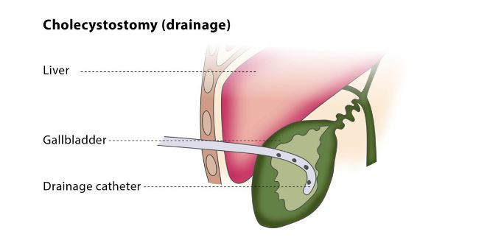

Slide 9
با تشکر از توجه شما

